Slide 1
Sistemi za obradu i analizu velike količine podataka (Projekat 1)
Mentor: dr Dragan Stojanović, red. prof.
Student: Ivan Damnjanović, 948

Slide 2
Opis dataset-a
Zadati su podaci koji se tiču parametara zagađenja u danskom gradu Aarhus-u za vremenski period od 1. avgusta do 1. oktobra 2014. godine.
Dataset je preuzet sa naredne adrese: http://iot.ee.surrey.ac.uk:8080/datasets.html

Slide 3
Opis dataset-a
Dataset je podeljen na nekoliko fajlova, pri čemu svaki fajl odgovara merenju parametara izvršenom na određenoj geografskoj lokaciji.
Svaki fajl je u CSV formatu i svaki njegov red se odnosi na konkretnu instancu izvršenog merenja.
Svako merenje je okarakterisano vremenskim trenutkom kad je ono obavljeno, geografskom širinom i dužinom koje definišu lokaciju na kojoj je merenje izvršeno, kao i rezultatima.

Slide 4
Opis dataset-a
Postoji 5 parametara zagađenja i oni se odnose na Air Quality Index meru sledećih supstanci:
ozon
PM čestice
ugljen-monoksid
sumpor-dioksid
azot-dioksid

Slide 5
Cilj projekta
Cilj projekta je računanje osnovnih statističkih mera koje se odnose na podatke od interesa.
Prvi korak je filtriranje podataka tako da se uzmu u obzir samo redovi iz .csv fajlova čija geografska širina, geografska dužina i trenutak merenja upadaju u zadate intervale.
Drugi korak je računanje minimalne, maksimalne i srednje vrednosti, kao i standardne devijacije, za svaki parametar zagađenja.

Slide 6
Struktura projekta
Projekat se sastoji samo od jednog fajla, i to je main.py.
Pokretanje aplikacije se vrši preko komandne linije, pri čemu je predviđena sledeća sintaksa:
spark-submit main.py input_path min_lat max_lat min_long max_long min_date max_date

Slide 7
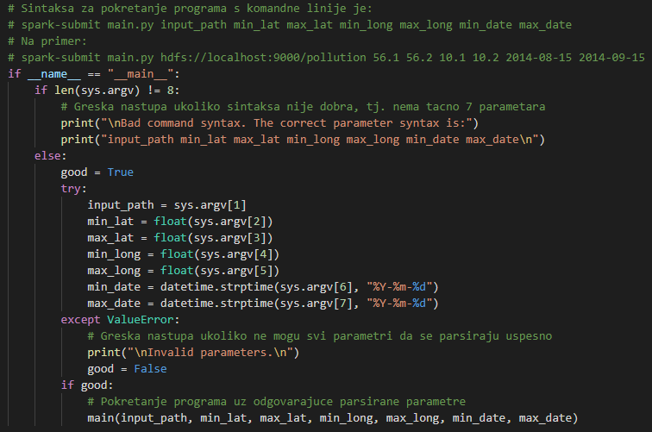
Implementacija

Slide 8
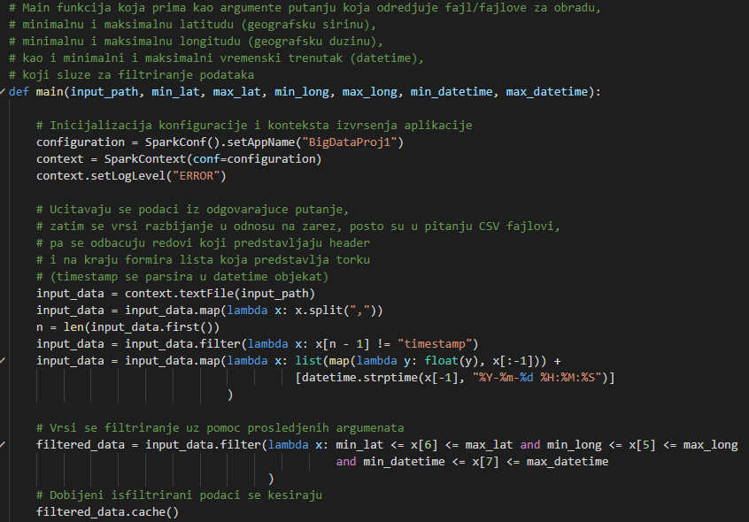
Implementacija

Slide 9
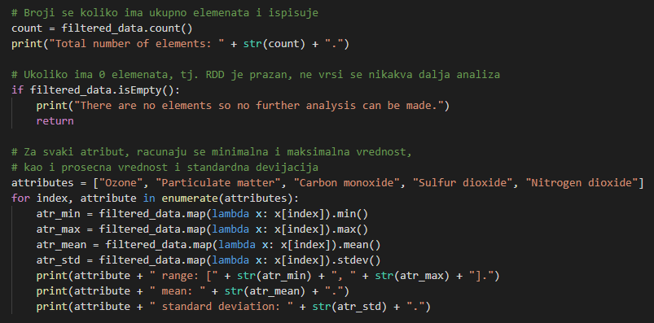
Implementacija

Slide 10
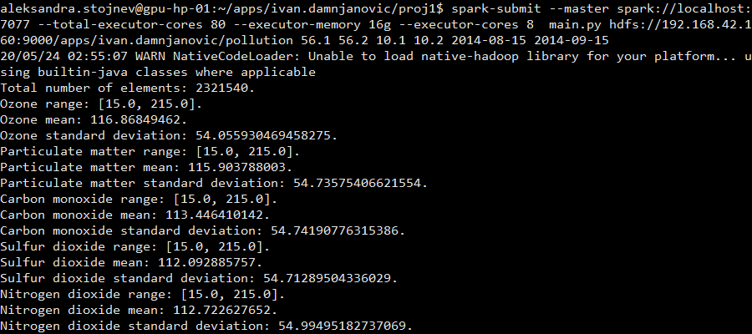
Izvršenje aplikacije
Na sledećoj slici je prikazan izgled izvršenja aplikacije za neke odabrane ulazne argumente.

